Slide 1
Sistemes Informàtics
UF1. Instal·lació, configuració i explotació del sistema informàtic.

Slide 2
NF1.1
Anàlisi i instal·lació de sistemes informàtics
Sistemes numèrics i portes lògiques

Slide 3
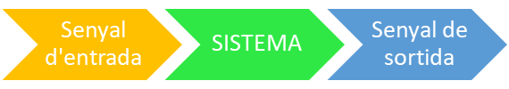
Introducció
Un sistema digital és qualsevol sistema de transmissió o processament d’informació en el qual la informació es representa mitjançant valors discrets.
Un bit (binary digit) diferència dos estats, és la quantitat mínima d’informació, i sovint s’associa amb els conceptes de cert/fals, o en electrònica com a obert/tancat. Com que és fàcil realitzar components físics capaços de diferenciar dos estats, la base 2 és la més utilitzada per a les variables discretes. El sistema matemàtic que utilitza dos dígits és anomenat sistema binari.
Els fonaments dels sistemes binaris van ser establerts pel matemàtic britànic George Boole.

Slide 4


Tipus de sistemes digitals
Sistemes combinacionals: la sortida només depèn de l’entrada actual
Sistemes seqüencials: la sortida només depèn de l’entrada actual i de la història passada

Slide 5
Sistema de numeració
Un sistema de numeració és un conjunt de símbols i regles de generació. Ho podem representar com N = S + R on
N es sistema de numeració considerat
S són els símbols permesos al sistema.
En decimal {0,1,2,3,4,5,6,7,8,9}
En binari {0,1}
En octal {0,1,2,3,4,5,6,7}
En hexadecimal {0,1,2,3,4,5,6,7,8,9,A,B,C,D,E,F}
R son les regles de generació que ens indiquen quins nombres són vàlids i quins no.
Les regles per als sistemes posicionals són les mateixes en tots els sistemes, només canvia la base. Els sistemes no posicionals, com el romà, tenen regles més complexes.

Slide 6
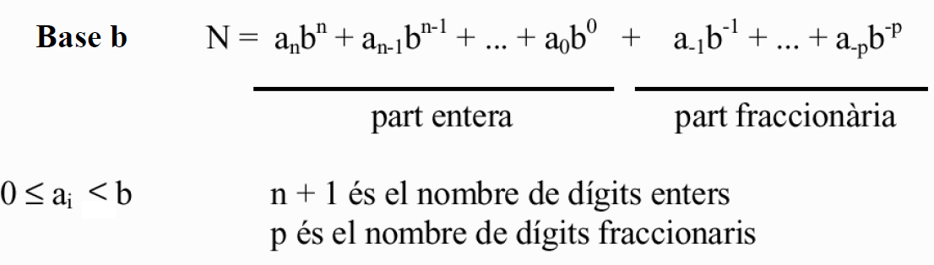
Sistemes de numeració posicionals
1385 = 1 · 10³ + 3 · 10² + 8 · 10¹ + 5 ·10⁰
1385 = 1 · 1000 + 3 · 100 + 8 · 10 + 5 · 1

Slide 7
Sistemes de numeració posicionals comuns
El sistema binari és de gran importància per ser fàcilment implementable en el maquinari com a dos estats (on/off)
Els sistemes més usats, a més del decimal (b=10) i el binari (b=2), són l’octal (b=8) i l’hexadecimal (b=16).
Hexadecimal i octal són molt útils perquè es poden representar en base 2 (2 = 2¹, 8 = 2³, 16 = 2⁴)
Això permet agrupar els nombres en grups de tres (octal) i quatre bits (hexadecimal) i convertir-los directament.
Un byte conté 8 bits, que es poden representar en dos dígits hexadecimals, per això és molt més freqüent que l’octal.
Decimal | Binari | Octal | Hexadecimal
0 | 0 | 0 | 0
1 | 1 | 1 | 1
2 | 10 | 2 | 2
3 | 11 | 3 | 3
4 | 100 | 4 | 4
5 | 101 | 5 | 5
6 | 110 | 6 | 6
7 | 111 | 7 | 7
8 | 1000 | 10 | 8
9 | 1001 | 11 | 9
10 | 1010 | 12 | A
11 | 1011 | 13 | B
12 | 1100 | 14 | C
13 | 1101 | 15 | D
14 | 1110 | 16 | E
15 | 1111 | 17 | F

Slide 8
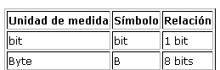
El bit i el byte
Cada digit del sistema binari pot tenir els valors 0 o 1. Els digits binaris reben el nom de bit, abreviació de binary-digit. És la unitat mínima d’informació.
Un byte són 8 bits, i en les computadores actuals és la unitat mínima d'emmagatzematge, i la unitat mínima que pot adreçar-se. El seu origen està en el codi ASCII i l’ús de computadores per àmbits generals; les computadores de la URSS (Unió Soviètica) tenien 40, 42, 43 bits...
Ha quedat demostrada la conveniencia del byte, per ser una potència de 2.
2³ = 8
Sovint es fa servir b com a símbol del bit, tot i no ser una abreviació reconeguda: bit ja és una abreviació, i no hauria d’abreviar-se més.
També de manera informal es fa servir B com a símbol del byte, però tot i que tampoc està reconeguda, en general sí que es diferència b per a bit (generalment en comunicacions) i B per a byte.
És important ser conscient de quan ens referim a un o a l’altre.

Slide 9
Codificació
Les computadores tenen una longitud finita per als números; si un número excedeix aquesta longitud es produeix un overflow.
Les computadores fan servir el byte (8 bits) com a unitat mínima d'emmagatzematge, i la unitat mínima que pot adreçar-se.
En els anys 80 eren freqüents les computadores domèstiques de 8 bits. Amb l'arribada del PC van passar a tenir 16 bits i aviat van aparèixer els processadors Motorola 68000 i els Intel 80386 i 80486 (en 1989), ja de 32 bits. El Pentium en 1993 va incorporar el bus de 64 bits, i aviat els nous processadors treballaven amb operacions 64 bits.
També quan s'emmagatzemen les dades numériques es fa generalment en longitud fixa (els formats de longitud variable són poc freqüents).
Si tenim un número de longitud L podem representar b^{L} números, des del zero fins al b^{L} - 1.
En decimal, amb n digits podem codificar 10^{n} números diferents (recordar de comptar el zero).
En binari, fent servir n bits podem codificar fins al nombre 2^{n}-1, en total 2^{n} números.

Slide 10
Conversió de nombres
Passar de binari a decimal (tutorial)
Passar de decimal a binari (tutorial)
Passar d’hexadecimal a decimal (tutorial)
Passar de decimal a hexadecimal (tutorial)
Passar d’hexadecimal a binari: immediat (veure taula anterior)
Passar de binari a hexadecimal: immediat (veure taula anterior)

Slide 11
Exemples de conversió
Exemple convertir 524₁₀ a base 2
524:2 = 262 0 = a₀
262:2 = 131 0 = a₁
131:2 = 65 1 = a₂
65:2 = 32 1 = a₃
32:2 = 16 0 = a₄
16:2 = 8 0 = a₅
8:2 = 4 0 = a₆
4:2 = 2 0 = a₇
2:2 = 1 = a₉ 0 = a₈
524₁₀ = 1000001100₂
Exemple: convertir 1000001100₂ a base 10
1000001100₂
= 0·2⁰ + 0·2¹ + 1·2² + 1·2³ + 0·2⁴ + 0·2⁵ + 0·2⁶ + 0·2⁷ + 0·2⁸ + 1·2⁹
= 2² + 2³ + 2⁹
= 524₁₀

Slide 12
Codificació binària
8 bits: 2⁸ = 256. Entre zero i 255.
16 bits: 2¹⁶ = 65_536. Entre zero i 65_535.
32 bits: 2³² = 4_294_967_296.
64 bits: 2⁶⁴ = 18_446_744_073_709_551_616.
Això en el processador representa la magnitud dels números amb què pot operar en una única operació, i en la seva connexió amb el bus de dades, la màxima quantitat de memòria que pot direccionar.
Representant números negatius (en complement a 2):
8 bits: Entre -2⁷ i 2⁷ - 1 és a dir [-128 .. 127]
16 bits: Entre -2¹⁵ i 2¹⁵ - 1, és a dir [-32768 .. 32767]
32 bits: Entre -2³¹ i 2³¹ - 1.
64 bits: Entre -2⁶³ i 2⁶³ - 1.

Slide 13
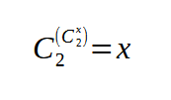
Complement a 2 (números negatius)
El complement a 2 del número x fent servir N bits es defineix com:
C₂^{x} = 2^{N} - x
Però el seu càlcul en la pràctica és més senzill:
L’obtenim sumant 1 de la representació en complement a 1 del número:
C₂^{x} = C₁^{x} + 1
On el complement a 1 s'obté al canviar cada un dels seus elements pel seu complementari, és a dir, canviar els uns per zeros i els zeros per uns.
El bit de l'esquerra serà sempre 1 per als valors negatius.
Permet l’aprofitament dels 2^{N-1} valors.
És una representació compacta.
El complement a 2 permet la representació amb un número finit de bits de números negatius, que són coherents per l’operació de suma amb la representació binària dels positius en el mateix número de bits.
És a dir, la resta es converteix en una suma del valor negatiu.
Compleix la propietat simètrica:

Slide 14
Números binaris negatius: Complement a 2
Per la representació dels números negatius fem servir el complement a 2:
El bit més significatiu indica el signe.
El zero queda en el “conjunt de números positius”.
La diferència entre dos números és la suma binària del minuend amb el complement a dos del substraned.
És una operació simètrica.
Aquestes propietats fan que el complement a 2 sigui la representació més adequada per als números enters negatius.
Per fer el complement a 2 d’un número:
Fem el complement a 1, canviant 1 per 0 i viceversa.
Sumem 1.
Per exemple, en 4 bits el valor -5:
El complement a 2 depèn del nombre de bits de la representació, en aquest cas 4. Fent servir més bits s’haurien d’extendre els bits significatius amb “1”.
5 = 0101 | C₁⁵ = 1010 | C₂⁵ = 1011

Slide 15
Números decimals: punt fix
A més dels números enters és necessari codificar números decimals:
Punt fix: part entera i part decimal. Els números tenen representació finita en els computadors.
La capacitat de la part entera determina el rang de números representables, la capacitat de la part decimal indica la precisió amb que podem representar-los.
Quan la part entera és cero i la part decimal és tan petita que no pot representar-se es dona un underflow, situació en la qual el resultat no és zero però ha quedat representat com a zero.
Compte! La representació en base 2 pot donar-nos resultats inesperats: (1.1 + 2.2) == 3.3 és fals.
Això és degut al fet que els nombres racionals no poden representar-se com a nombres amb decimals finits; pe. en base 10 no podem representar exactament ⅓. De la mateixa manera, en base 2 no es pot representar 1/10 de manera exacta, és a dir, que el valor 0.1 en binari no es pot representar exactament.
Per evitar aquest problema molts càlculs financers fan servir números decimals (BCD) en comptes de binaris, tot i que és una característica avui dia en desús.

Slide 16
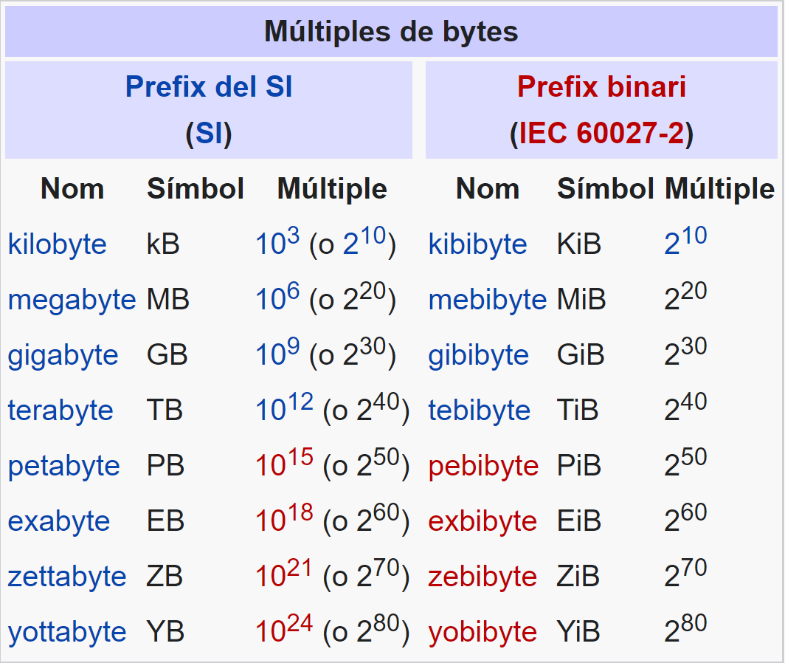
Unitats de mesura d’informació
Hi ha confusió respecte als símbols de les unitats de mesura de la informació, ja que no són part del SI.
La pràctica recomana que el byte es representi amb el símbol B majúscula, i el bit, tot i que no s’hauria d’abreujar, generalment amb el símbol b minúscula.
L’ús comercial ha provocat confusions: 1.024 (2¹⁰) no és 1.000 (10³)... les confusions començaren quan els discos ja tenien mides superiors a les 240Mb i la diferència començà a ser significativa.
10³ = 1_000 : 2¹⁰ = 1_024 : 2²⁰ = 1_048_576
240 * 2²⁰ = 251_658_240 (dif: 11.658 MB)

Slide 17
Codificacions no estrictament posicionals
El codi binari natural és posicional: Amb n bits podem codificar fins al número 2^{n}-1
El codi binari no té correspondència directa amb els dígits decimals; per això es fa servir l’octal i sobretot l’hexadecimal.
També existeix una codificació que estableix una correspondència directa amb els dígits binaris: BCD (Binary Coded Decimal). Presenta avantatges en algunes situacions, però com no és un sistema estrictament posicional, és complexe implementar les operacions, resultant en unes operacions molt més lentes.
Decimal | Binari
0 | 000
1 | 001
2 | 010
3 | 011
4 | 100
5 | 101
6 | 110
7 | 111
Decimal | Binari | Decimal | Binari
0 | 0000 | 5 | 0101
1 | 0001 | 6 | 0110
2 | 0010 | 7 | 0111
3 | 0011 | 8 | 1000
4 | 0100 | 9 | 1001

Slide 18
Codi BCD per a números
Codi BCD (Binary coded decimal). És molt útil per representar números en displays (pantalles), per fer operacions fent servir números en punt fix (operacions monetàries).
Cada dígit decimal té una representació binària codificada amb 4 bits.
Inconvenients:
Amb el mateix número de bits es representen menys números que amb el binari natural.
Ja no fem servir un sistema posicional pur; les regles canvien i les operacions són més complexes.
Decimal | Binari | Decimal | Binari
0 | 0000 | 5 | 0101
1 | 0001 | 6 | 0110
2 | 0010 | 7 | 0111
3 | 0011 | 8 | 1000
4 | 0100 | 9 | 1001
Exemple: 59237
Decimal: 5 · 9 · 2 · 3 · 7
BCD: 0101 · 1001 · 0010 · 0011 · 0111

Slide 19
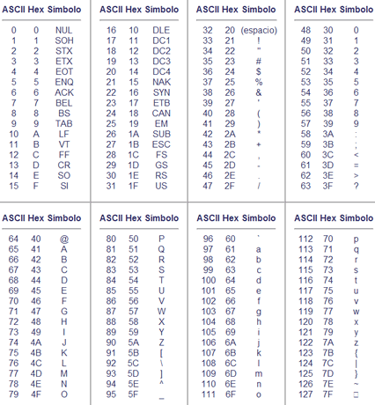
Codificació ASCII per dades alfanumèriques
Codi ASCI. Serveix per a la representació de caràcters alfanumèrics, de puntuació, de control, símbols matemàtics i tota mena de caràcters no numèrics. Els 31 primers caràcters són caràcters de control, i fins al 127 representen els dígits decimals, les lletres majúscules i minúscules del anglès, els caràcters usuals de puntuació.
Així els 128 primers caràcters (des de zero fins a 127) és el codi ASCII estàndard (7 bits), i es van reservar 128 caràcters addicionals per a símbols d’altres idiomes i símbols gràfics. En total 256 caràcters, representats en 8 bits (1 byte).
Desgraciadament 128 caràcters eren clarament insuficients per codificar tots els símbols necessaris per a tots els idiomes del mon, ni fent servir diferents codificacions per a cada idioma incompatibles entre elles.

Slide 20
Unicode i UTF: Ampliació del codi ASCII
Unicode és un estàndard internacional de codificació de caràcters, per a suports informàtics. Permet emmagatzemar qualsevol mena d'escriptura que es faci servir actualment, moltes formes d'escriptura conegudes només pels estudiosos, i símbols com ara els símbols matemàtics, lingüístics, i APL.
Arab
Cil·liric
Grec
Braille
Taquigrafia
Japonès
Xinès (simplificat)
…
Fa servir 32 bits, és a dir, 4 bytes.
UTF-8: 8 bits, amb símbols de longitud variable (1,2,4 bytes)
UTF-16: 16 bits de longitud variable, optimitzada al pla bàsic multilingüe (BMP) que conté la gran majoria de caràcters i sistemes d'escriptura en ús en l'actualitat. codificació en 2, 4 bytes De vegades es limita UTF-16 a 16 bits de longitud fixe.
UTF-32: 32 bits de longitud fixa, la més senzilla de les tres. Directament Unicode (4 bytes).
UTF és compatible amb ASCII en els 128 primers caràcters, obtenint compatibilitat enrere amb l’anglès. UTF-8 fa servir 1 byte per aquests caràcters.
Els textos en UTF poden incorporar un prefix inicial amb uns bytes indicant la codificació, i l’ordre dels bytes en cada paraula (BOM: Byte Order Mark).

Slide 21
Números en punt flotant
En el punt fix la precisió és independent de la magnitud del número, però un error de 10cm en una magnitud de 1m no és el mateix que un error de 10cm en una medició de 300Km.
En el punt flotant la precisió, i per tant l’error, és relativa a la magnitud del número:
1.32478123E+35
Error màxim: 0.000000004E+35 = 4.0E+26
Error relatiu: 4.0E+26 / 1.32478123E+35 = 3.02E-9
1.32478123E+01
Error màxim: 0.000000004E+01 = 4.0E-8
Error relatiu: 4.0E-8 / 1.32478123E+01 = 3.02E-9
El punt flotant consta de signe, mantissa i exponent.
L'estàndard de la IEEE per l'aritmètica en coma flotant defineix:
precisió simple (32 bits): 1 bit de signe, 8 d'exponent i 23 de mantissa.
precisió doble (64 bits): 1 bit de signe, 11 d'exponent i 52 de mantissa.
A més de la representació de números inclou els valors especials de ∞ i -∞, el valor NaN (Not a Number, per indicar operancions fora de domini: 0/0, ∞/∞, arrel quadrada d’un número negariu…)

Slide 22
Numeros decimals. index
Representacions:
Punt fix en binari
Punt flotant
Precisió simple (7 xifres)
Precisió doble (15 xifres)
Punt fix/flotant en BCD
COBOL
Llibreries específiques
Python Decimal
float 4 bytes (32 bits) 3.4e-038..3.4e+038
double 8 bytes (64 bits) 1.7e-308..1.7e+308
Les codificacions en binari no permeten representacions de tots els números decimals; pe. 0.1 en binari és periòdic.
Apareixen errors de càlcul.
Existeixen codificacions BCD en cadenes de longitud variable, però totes les representacions en un nombre fix de bits incorporen una limitació (overflow, tant pels números positius com negatius).
L’error en els números en punt flotant és relatiu a la magnitud.
Permet la representació dels valors especials que es propaguen en les expressions:
∞ i -∞
NaN
També permet “retardar” el cas d’underflow amb pèrdua de precisió.

